Slide 1
FACTORY
생산관리 시스템 DB구축

Slide 2
목차
1
DB 주제 설명
2
요구사항 정의
3
ERD
4
테이블 명세서
5
테이블 구축
6
요구사항 별 동작 테스트

Slide 3
1
DB 주제 설명

Slide 4
1
DB 주제 설명
스마트팩토리에서 사용되는 생산관리 시스템 MES를 컨셉으로 하여 DB를 설계/구축한다.
DB를 통해 다음을 목표로 한다.
데이터 조회/분석 간편화
수기 의존도 하락
생산 현황 모니터링

Slide 5
2
요구사항 정의

Slide 6
2
요구사항 정의
원재료 정보
ID, 이름, 수량 저장 및 조회 가능
완제품 정보
ID, 이름, 수량, 제품 생산단가 저장 및 조회 가능
직원 정보
ID, 이름 저장 및 조회 가능
기계 정보
ID, 이름 저장 및 조회 가능
생산일지
생산 번호, 생산 날짜, 생산 수량, 소모 원재료 양, 사용한 기계 ID, 작업한 직원 ID, 생산한 완제품 ID,
소모한 원재료 ID 저장 및 조회 가능
재고 현황 조회
생산 일지에 입력된 소모된 원재료 수량, 생산된 원재료 수량이 자동으로 반영
직원급여계산
생산 일지를 기반으로 직원의 급여 계산 가능. [급여]=[생산단가]*[생산수량]
기계효율계산
생산 일지를 기반으로 기계의 효율 계산 가능 [기계효율]=[단위기간동안 생산수량]/[단위기간]

Slide 7
2
요구사항 정의 – 요구사항 정리표
요구사항 정리표
DB명 |  | MES |  |  | 작성자 |  | 차명규 |  | 작성일 | 2024-02-07
요구사항 ID | 상태 |  | 요구사항명 | 요구사항 내용 |  | 필요 데이터 |  | 조건 | 비고
RQ-0001 | 완료 |  | 원재료 정보 | 원재료 정보를 저장할 수 있다. |  | [원재료 아이디], [원재료명] |  |  | 원재료 테이블 생성
RQ-0002 | 완료 |  | 완제품 정보 | 완제품 정보를 저장할 수 있다. |  | [완제품 아이디], [완제품명] |  |  | 완제품 테이블 생성
RQ-0003 | 완료 |  | 직원 정보 | 회사의 직원 정보를 저장할 수 있다. |  | [직원 아이디], [직원 이름] |  |  | 직원 테이블 생성
RQ-0004 | 완료 |  | 기계 정보 | 보유한 기계 정보를 저장할 수 있다. |  | [기계 아이디], [기계명] |  |  | 기계 테이블 생성
RQ-0005 | 완료 |  | 생산 정보 | 일일 생산정보를 저장할 수 있다. |  | [생산 번호], [생산 날짜] |  | 생산번호는 계속 누적됨 | 생산일지 테이블 생성 시퀀스 사용
RQ-0006 | 완료 |  | 원재료 통계 | 원재료별 보유수량을 조회할 수 있다. |  | [현재 원재료 수량], [소모한 원재료 수량] |  |  | [소모한 원재료 수량]은 생산일지 테이블에 저장
RQ-0007 | 완료 |  | 완제품 통계 | 완제품별 보유수량을 조회할 수 있다. |  | [현재 완제품 수량], [생산한 완제품 수량] |  |  | [생산한 완제품 수량]은 생산일지 테이블에 저장
RQ-0008 | 완료 |  | 직원 급여 | 직원에게 제공해야 할 급여를 확인할 수 있다. [급여]=[생산단가]*[생산수량] |  | [생산 단가], [생산 수량] |  |  | [생산 단가]는 완제품 테이블에 저장 [생산 수량]은 생산일지 테이블에 저장
RQ-0009 | 완료 |  | 기계 통계 | 기계의 효율을 계산할 수 있다. [기계효율]=[단위기간동안 생산수량]/단위기간

Slide 8
3
ERD

Slide 9
3
ERD
원재료 ID
생산 번호
생산 수량
원재료 ID
원재료
원재료 소모량
기계 ID
생산
날짜
원재료 명
1
직원 ID
완제품 ID
원재료 소모
원재료 양
N
1
기계 생산
N
N
완제품 생산
기계
생산일지
1
완제품
기계 ID
기계 명
N
완제품 ID
완제품 명
직원 근로
완제품 양
생산단가
직원 ID
1
직원
직원 이름

Slide 10
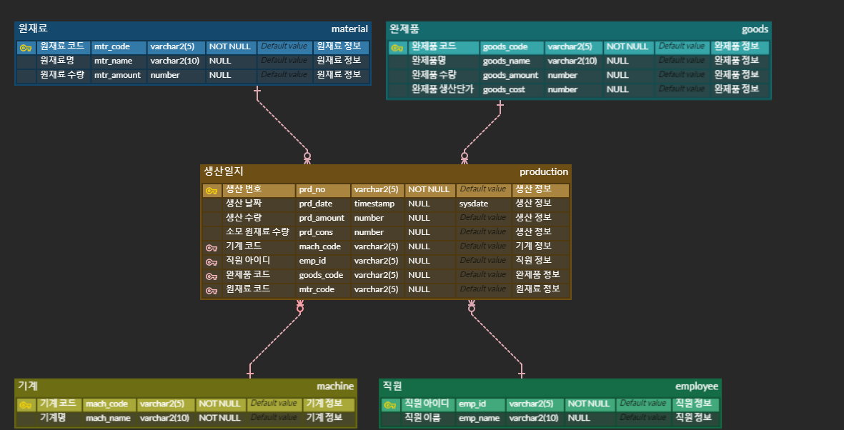
3
ERD – ERD Cloud

Slide 11
4
테이블 명세서

Slide 12
4
테이블 명세서 – 테이블 구조 유추
원재료
완제품
기계
직원
생산일지
원재료 코드(PK)
원재료명 원재료 수량
완제품 코드(PK)
완제품명 완제품 수량 완제품 생산단가
기계 코드(PK)
기계명
직원 아이디(PK)
직원 이름
생산 번호(PK)
생산 날짜 생산 수량 소모 원재료 량 기계 코드(FK) 직원 아이디(FK) 완제품 코드(FK) 원재료 코드(FK)

Slide 13
4
테이블 명세서 – 기계, 직원
테이블명 | machine |  |  |  |  | 작성자 |  | 차명규 |  |  | 작성일 | 2024-02-07
컬럼명(속성명) |  | 데이터 타입 | Null | PK | FK |  | 제약조건 |  | 기본값 | 컬럼내용
mach_code |  | varchar2(5) | N | PK |  |  |  |  |  | 기계 코드
mach_name |  | varchar2(10) |  |  |  |  |  |  |  | 기계명
기계
테이블명 | employee |  |  |  |  | 작성자 |  | 차명규 |  |  | 작성일 | 2024-02-07
컬럼명(속성명) |  | 데이터 타입 | Null | PK | FK |  | 제약조건 |  | 기본값 | 컬럼내용
emp_id |  | varchar2(5) | N | PK |  |  |  |  |  | 직원 아이디
emp_name |  | varchar2(10) |  |  |  |  |  |  |  | 직원 이름
직원

Slide 14
4
테이블 명세서 – 원재료, 완제품
테이블명 | material |  |  |  |  | 작성자 |  | 차명규 |  |  | 작성일 | 2024-02-07
컬럼명(속성명) |  | 데이터 타입 | Null | PK | FK |  | 제약조건 |  | 기본값 | 컬럼내용
mtr_code |  | varchar2(5) | N | PK |  |  |  |  |  | 원재료 코드
mtr_name |  | varchar2(10) |  |  |  |  |  |  |  | 원재료명
mtr_amount |  | number |  |  |  |  |  |  |  | 원재료 수량
원재료
테이블명 | goods |  |  |  |  | 작성자 |  | 차명규 |  |  | 작성일 | 2024-02-07
컬럼명(속성명) |  | 데이터 타입 | Null | PK | FK |  | 제약조건 |  | 기본값 | 컬럼내용
goods_code |  | varchar2(5) | N | PK |  |  |  |  |  | 완제품 코드
goods_name |  | varchar2(10) |  |  |  |  |  |  |  | 완제품 명
goods_amount |  | number |  |  |  |  |  |  |  | 완제품 수량
goods_cost |  | number |  |  |  |  |  |  |  | 완제품 생산단가
완제품

Slide 15
4
테이블 명세서 - 생산일지
테이블명 | production |  |  |  |  | 작성자 |  | 차명규 |  |  | 작성일 | 2024-02-07
컬럼명(속성명) |  | 데이터 타입 | Null | PK | FK |  | 제약조건 |  | 기본값 | 컬럼내용
prd_no |  | varchar2(5) | N | PK |  |  |  |  |  | 생산 번호
prd_date |  | timestamp |  |  |  |  |  |  | sysdate | 생산 날짜
prd_amount |  | number |  |  |  |  |  |  |  | 생산 수량
prd_cons |  | number |  |  |  |  |  |  |  | 소모 원재료 수량
mach_code |  | varchar2(5) |  |  | FK |  |  |  |  | 기계 코드
emp_id |  | varchar2(5) |  |  | FK |  |  |  |  | 직원 아이디
goods_code |  | varchar2(5) |  |  | FK |  |  |  |  | 완제품 코드
mtr_code |  | varchar2(5) |  |  | FK |  |  |  |  | 원재료 코드
생산

Slide 16
4
테이블 명세서 - 전체
전체 테이블 명세서 |  |  |  |  |  |  | 작성자 |  | 차명규 |  |  | 작성일 | 2024-02-07
테이블명 | 테이블설명 | 컬럼명(속성명) | 데이터 타입 | Null | PK | FK |  | 제약조건 |  | 기본값 | 컬럼내용
machine | 기계 정보 | mach_code | varchar2(5) | N | PK |  |  |  |  |  | 기계 코드
machine | 기계 정보 | mach_name | varchar2(10) |  |  |  |  |  |  |  | 기계명
goods | 완제품 정보 | goods_code | varchar2(5) | N | PK |  |  |  |  |  | 완제품 코드
goods | 완제품 정보 | goods_name | varchar2(10) |  |  |  |  |  |  |  | 완제품 명
goods | 완제품 정보 | goods_amount | number |  |  |  |  |  |  |  | 완제품 수량
goods | 완제품 정보 | goods_cost | number |  |  |  |  |  |  |  | 완제품 생산단가
material | 원재료 정보 | mtr_code | varchar2(5) | N | PK |  |  |  |  |  | 원재료 코드
material | 원재료 정보 | mtr_name | varchar2(10) |  |  |  |  |  |  |  | 원재료명
material | 원재료 정보 | mtr_amount | number |  |  |  |  |  |  |  | 원재료 수량
employee | 직원 정보 | emp_id | varchar2(5) | N | PK |  |  |  |  |  | 직원 아이디
employee | 직원 정보 | emp_name | varchar2(10) |  |  |  |  |  |  |  | 직원 이름
production | 생산 | prd_code | varchar2(5) | N | PK |  |  |  |  |  | 생산 번호
production | 생산 | prd_date | timestamp |  |  |  |  |  |  | sysdate | 생산 날짜
production | 생산 | prd_amount | number |  |  |  |  |  |  |  | 생산 수량
production | 생산 | prd_cons | number |  |  |  |  |  |  |  | 소모 원재료 수량
production | 생산 | mach_code | varchar2(5) |  |  | FK |  |  |  |  | 기계 코드
production | 생산 | emp_id | varchar2(5) |  |  | FK |  |  |  |  | 직원 아이디
production | 생산 | goods_code | varchar2(5) |  |  | FK |  |  |  |  | 완제품 코드
production | 생산 | mtr_code | varchar2(5) |  |  | FK |  |  |  |  | 원재료 코드

Slide 17
5
테이블 구축

Slide 18
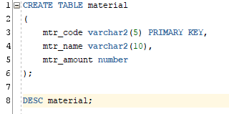
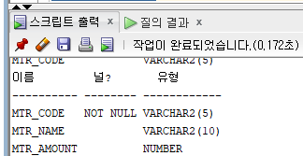
5
테이블 구축 – 원재료 테이블
CREATE TABLE material
(
mtr_code varchar2(5) PRIMARY KEY,
mtr_name varchar2(10),
mtr_amount number
);

Slide 19
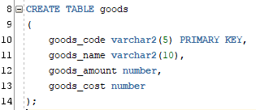

5
테이블 구축 – 완제품 테이블
CREATE TABLE goods
(
goods_code varchar2(5) PRIMARY KEY,
goods_name varchar2(10),
goods_amount number,
goods_cost number
);

Slide 20
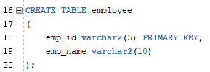

5
테이블 구축 – 직원 테이블
CREATE TABLE employee
(
emp_id varchar2(5) PRIMARY KEY,
emp_name varchar2(10)
);

Slide 21
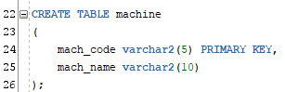
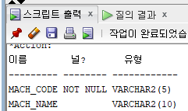
5
테이블 구축 – 기계 테이블
CREATE TABLE machine
(
mach_code varchar2(5) PRIMARY KEY,
mach_name varchar2(10)
);

Slide 22
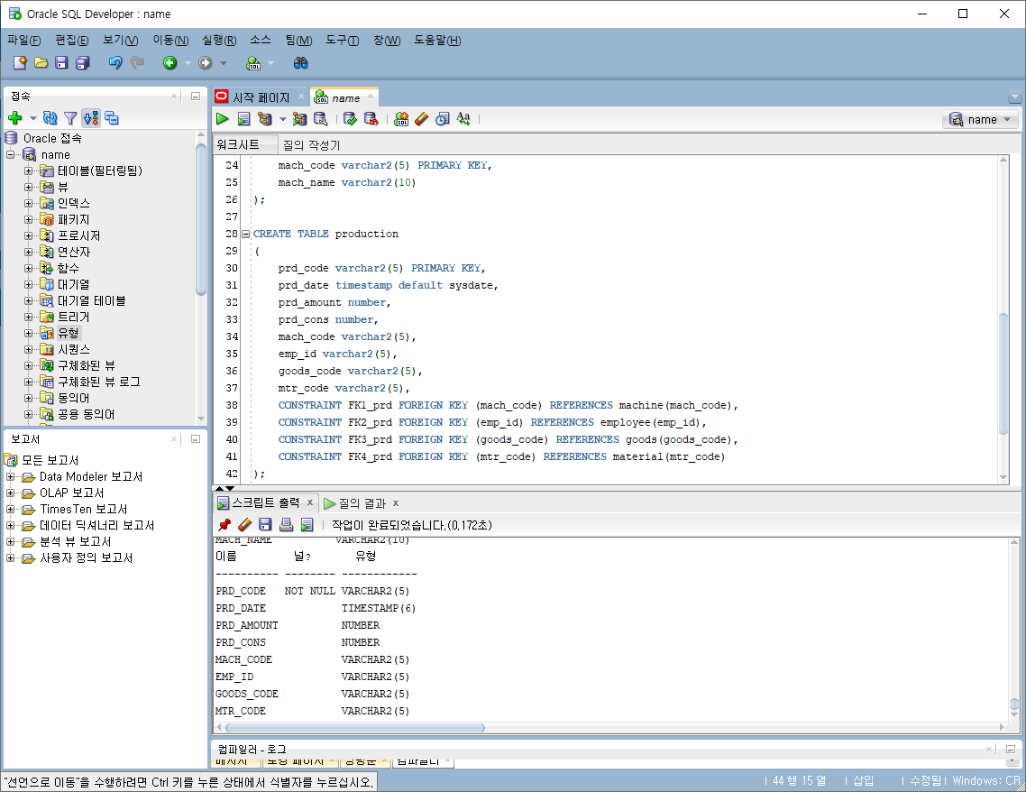
5
테이블 구축 – 생산일지 테이블
CREATE TABLE production
(
prd_code varchar2(5) PRIMARY KEY,
prd_date timestamp default sysdate,
prd_amount number,
prd_cons number,
mach_code varchar2(5),
emp_id varchar2(5),
goods_code varchar2(5),
mtr_code varchar2(5),
CONSTRAINT FK1_prd FOREIGN KEY (mach_code)
REFERENCES machine(mach_code),
CONSTRAINT FK2_prd FOREIGN KEY (emp_id) REFERENCES employee(emp_id),
CONSTRAINT FK3_prd FOREIGN KEY (goods_code)
REFERENCES goods(goods_code),
CONSTRAINT FK4_prd FOREIGN KEY (mtr_code) REFERENCES material(mtr_code)
);

Slide 23
6
요구사항 별 동작 테스트

Slide 24
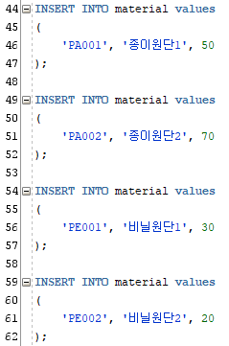
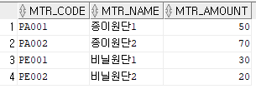
6
요구사항 별 동작 테스트 RQ-0001 원재료 정보 저장
INSERT INTO material values
(
'PA001', '종이원단1', 50
);
INSERT INTO material values
(
'PA002', '종이원단2', 70
);
INSERT INTO material values
(
'PE001', '비닐원단1', 30
);
INSERT INTO material values
(
'PE002', '비닐원단2', 20
);

Slide 25
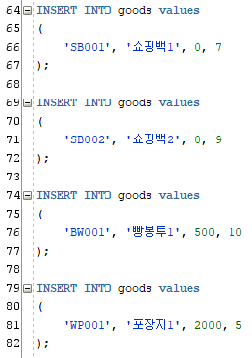
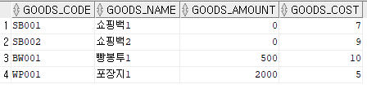
6
요구사항 별 동작 테스트 RQ-0002 완제품 정보 저장
INSERT INTO goods values
(
'SB001', '쇼핑백1', 0, 7
);
INSERT INTO goods values
(
'SB002', '쇼핑백2', 0, 9
);
INSERT INTO goods values
(
'BW001', '빵봉투1', 500, 10
);
INSERT INTO goods values
(
'WP001', '포장지1', 2000, 5
);

Slide 26
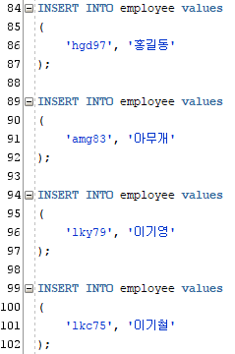
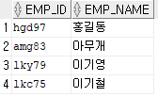
6
요구사항 별 동작 테스트 RQ-0003 직원 정보 저장
INSERT INTO employee values
(
'hgd97', '홍길동'
);
INSERT INTO employee values
(
'amg83', '아무개'
);
INSERT INTO employee values
(
'lky79', '이기영'
);
INSERT INTO employee values
(
'lkc75', '이기철'
);

Slide 27
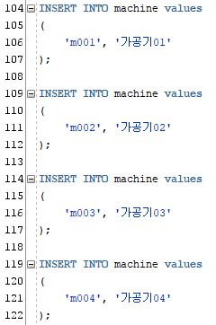
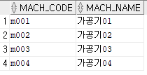
6
요구사항 별 동작 테스트 RQ-0004 기계 정보 저장
INSERT INTO machine values
(
'm001', '가공기01'
);
INSERT INTO machine values
(
'm002', '가공기02'
);
INSERT INTO machine values
(
'm003', '가공기03'
);
INSERT INTO machine values
(
'm004', '가공기04'
);

Slide 28
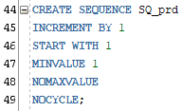
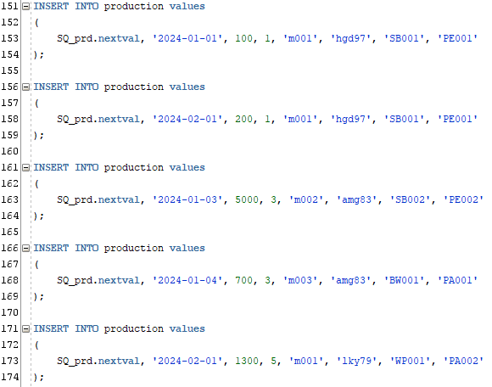
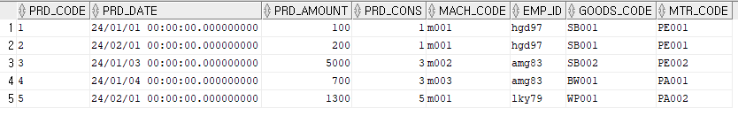
6
요구사항 별 동작 테스트 RQ-0005 생산 정보 저장
CREATE SEQUENCE SQ_prd
INCREMENT BY 1
START WITH 1
MINVALUE 1
NOMAXVALUE
NOCYCLE;
INSERT INTO production values
(SQ_prd.nextval, '2024-01-01', 100, 1, 'm001', 'hgd97', 'SB001', 'PE001');
INSERT INTO production values
(SQ_prd.nextval, '2024-02-01', 200, 1, 'm001', 'hgd97', 'SB001', 'PE001');
INSERT INTO production values
(SQ_prd.nextval, '2024-01-03', 5000, 3, 'm002', 'amg83', 'SB002', 'PE002');
INSERT INTO production values
(SQ_prd.nextval, '2024-01-04', 700, 3, 'm003', 'amg83', 'BW001', 'PA001');
INSERT INTO production values
(SQ_prd.nextval, '2024-02-01', 1300, 5, 'm001', 'lky79', 'WP001', 'PA002');

Slide 29
6
요구사항 별 동작 테스트 RQ-0005 생산 정보 저장
CREATE SEQUENCE SQ_prd
INCREMENT BY 1
START WITH 1
MINVALUE 1
NOMAXVALUE
NOCYCLE;
INSERT INTO production values
(SQ_prd.nextval, '2024-01-01', 100, 1, 'm001', 'hgd97', 'SB001', 'PE001');
INSERT INTO production values
(SQ_prd.nextval, '2024-02-01', 200, 1, 'm001', 'hgd97', 'SB001', 'PE001');
INSERT INTO production values
(SQ_prd.nextval, '2024-01-03', 5000, 3, 'm002', 'amg83', 'SB002', 'PE002');
INSERT INTO production values
(SQ_prd.nextval, '2024-01-04', 700, 3, 'm003', 'amg83', 'BW001', 'PA001');
INSERT INTO production values
(SQ_prd.nextval, '2024-02-01', 1300, 5, 'm001', 'lky79', 'WP001', 'PA002');

Slide 30
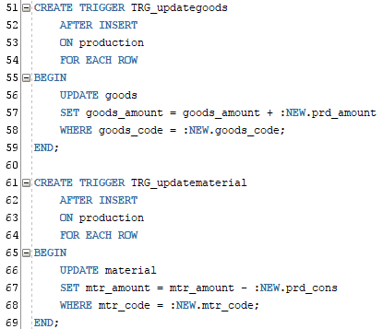
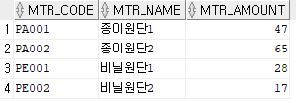
6
요구사항 별 동작 테스트 RQ-0006 원재료 수량 업데이트
CREATE TRIGGER TRG_updatematerial
AFTER INSERT
ON production
FOR EACH ROW
BEGIN
UPDATE material
SET mtr_amount = mtr_amount - :NEW.prd_cons
WHERE mtr_code = :NEW.mtr_code;
END;

Slide 31
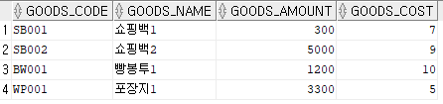
6
요구사항 별 동작 테스트 RQ-0007 완제품 수량 업데이트
CREATE TRIGGER TRG_updategoods
AFTER INSERT
ON production
FOR EACH ROW
BEGIN
UPDATE goods
SET goods_amount = goods_amount + :NEW.prd_amount
WHERE goods_code = :NEW.goods_code;
END;

Slide 32
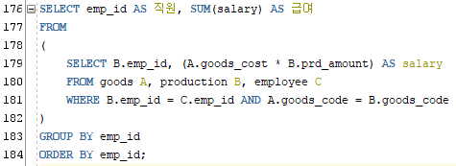

6
요구사항 별 동작 테스트 RQ-0008 직원 급여 계산
SELECT emp_id AS 직원, SUM(salary) AS 급여
FROM
(
SELECT B.emp_id, (A.goods_cost * B.prd_amount) AS salary
FROM goods A, production B, employee C
WHERE B.emp_id = C.emp_id AND A.goods_code = B.goods_code
)
GROUP BY emp_id
ORDER BY emp_id;

Slide 33




6
요구사항 별 동작 테스트 RQ-0009 기계 효율 계산
SELECT mach_code, SUM(prd_amount)/30 AS "1월 생산효율"
FROM production
WHERE prd_date between '2024-01-01' and '2024-01-31'
GROUP BY mach_code;
SELECT mach_code, SUM(prd_amount)/28 AS "2월 생산효율"
FROM production
WHERE prd_date between '2024-02-01' and '2024-02-28'
GROUP BY mach_code;

Slide 34
#
Thanks!

Slide 35
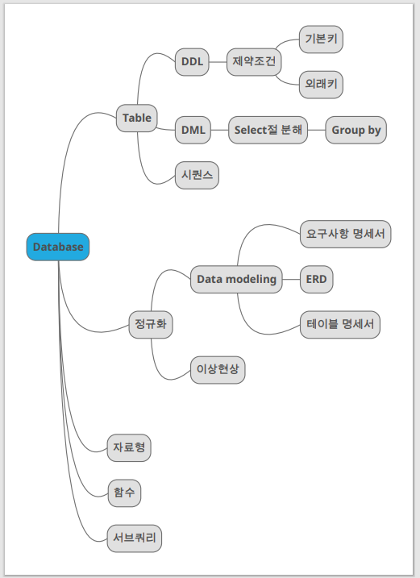
Database Map →
(Double Click)

